Slide 1
Херсонський державний університет Факультет біології, географії та екології Кафедра географії та екології
«Географія інфраструктури»
Вибіркова навчальна дисципліна
Перший (бакалаврський) рівень вищої освіти
2020-2021 навчальний рік

Slide 2
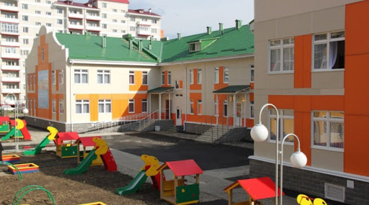
Інфраструктура (від латинського infra нижче, під і structura будова, розташування) - це:
- галузі економіки, науково-технічних знань, соціального життя, які безпосередньо забезпечують виробничі процеси і умови життєдіяльності суспільства.
- комплекс виробничих і невиробничих галузей і сфер діяльності, що забезпечують процес і умови відтворення.
- комплекс галузей національної економіки, який забезпечує загальні умови функціонування економіки: дороги, зв'язок, транспорт, освіту і т. п.

Slide 3
Інфраструктура
Виробнича інфраструктура:
Енергомережі, водопостачання, теплопостачання, газопостачання, складське господарство
Транспортна інфраструктура:
магістралі, морські та річкові порти, аеропорти, залізничні вокзали
Соціальна інфраструктура:
охорона здоров'я, освіта, житлово-комунальне господарство, побутове обслуговування, заклади культури
Інформаційна інфраструктура:
зв'язок (телефон, комп'ютерні мережі), інформаційні агентства, банки даних, архіви
Необхідною умовою існування сучасного суспільства є інфраструктура, тобто все те, без чого неможливий сучасний розвиток господарства, життєдіяльність країни і її населення.

Slide 4
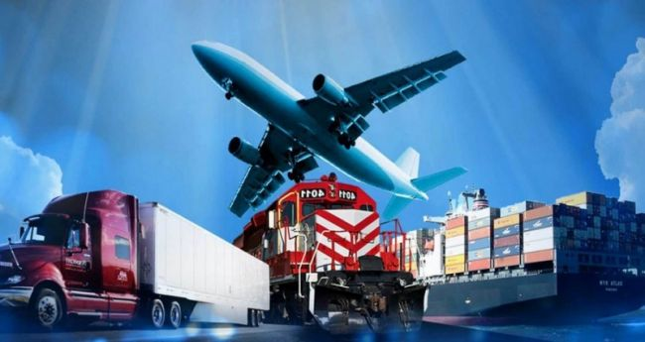
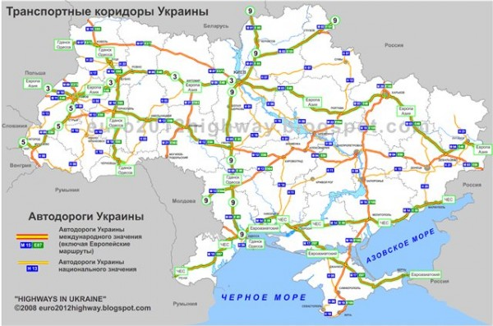
Головна мета курсу - дослідження географічної сутності інфраструктури та механізмів її взаємодії з територією на прикладі України.
Дисципліна “Географія інфраструктури” включатиме:
Дослідження особливостей інфраструктури як територіальної системи
Аналіз ролі і місця інфраструктури в територіально-виробничих комплексах
Оцінку ролі інфраструктурного фактора в територіальній організації населення
Аналіз взаємозв'язку рівнів розвитку інфраструктури та стадіальності соціально-економічного розвитку території
Оцінку інфраструктурного потенціалу України
Аналіз географічних аспектів інфраструктурної політики в Україні і т.д.

Slide 5
До зустрічі на “Географії інфраструктури”! Всі фотоматеріали були взяті з Internet-джерел

